Slide 1
การประกวดผลการดำเนินงาน จังหวัด/ชมรม TO BE NUMBER ONE ระดับประเทศ

Slide 2
จังหวัด/ชมรมที่ได้รับการคัดเลือกเข้าสู่การประกวดระดับประเทศ
© จังหวัด TO BE NUMBER ONE
© ชมรม TO BE NUMBER ONE
บ้านไผ่งาม รักษามาตรฐานพร้อม เป็นต้นแบบระดับทองปีที่ ๑
© ชมรม TO BE NUMBER ONE
โรงเรียนท่าเกษมพิทยา รักษามาตรฐานพร้อม เป็นต้นแบบระดับทองปีที่ ๑
© ชมรม TO BE NUMBER ONE บ.น้ำตาลและ อ้อยตะวันออก รักษามาตรฐานสู่ต้นแบบระดับเงิน
© ชมรม TO BE NUMBER ONE วิทยาลัยเทคนิคสระแก้ว
ร่วมประกวดในกลุ่มต้นแบบ

Slide 3
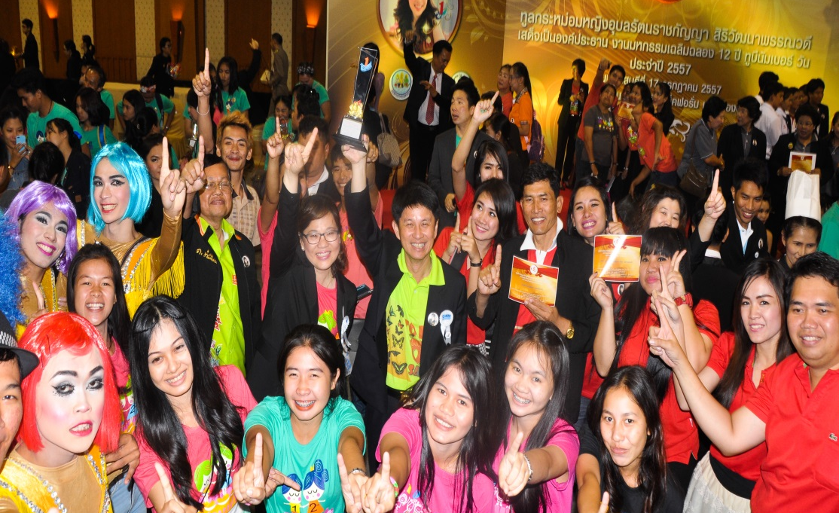
การประกวดจังหวัด/ชมรมทูบี ประเทศ
ส่วนที่ 1
คณะกรรมการระดับประเทศ
ลงพื้นที่ติดตามการดำเนินงาน
ส่วนที่ 2
นำเสนอผลการดำเนินงาน
ระดับประเทศ

Slide 4
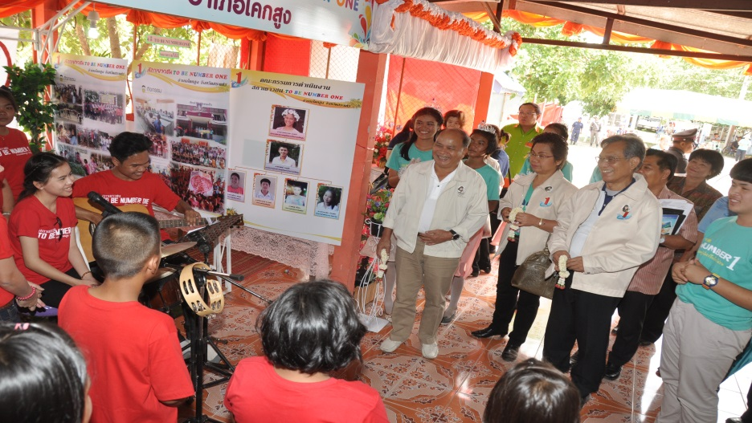
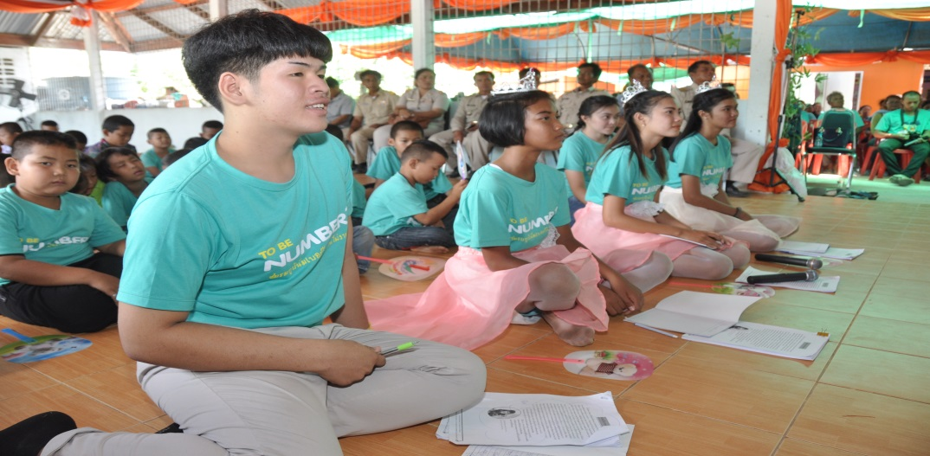
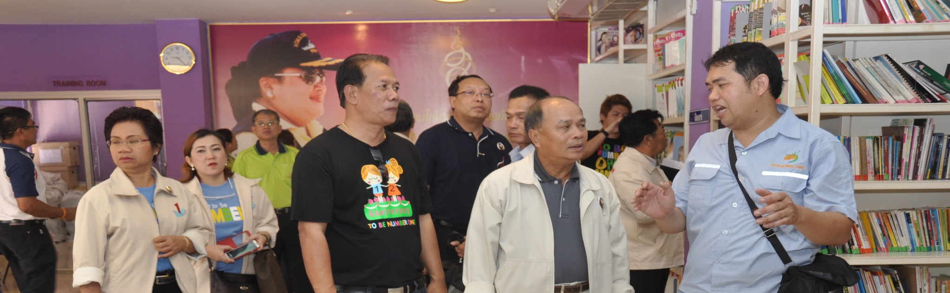
30 พฤษภาคม 2559
10.30 น. ชมรม TO BE ไผ่งาม
13.30 น. ชมรม TO BE เทคนิคสระแก้ว
15.00 น. ชมรม TO BE น้ำตาลและอ้อย ตะวันออก

Slide 5
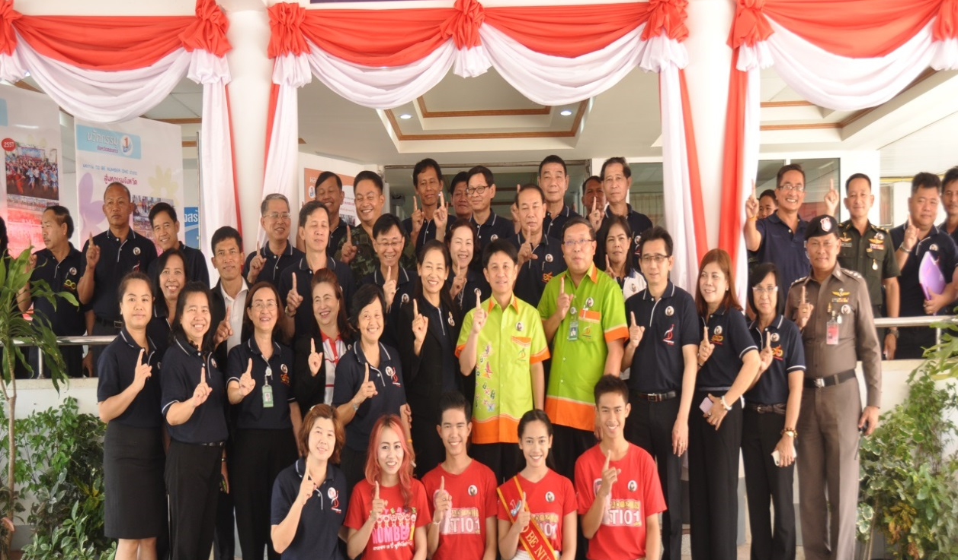
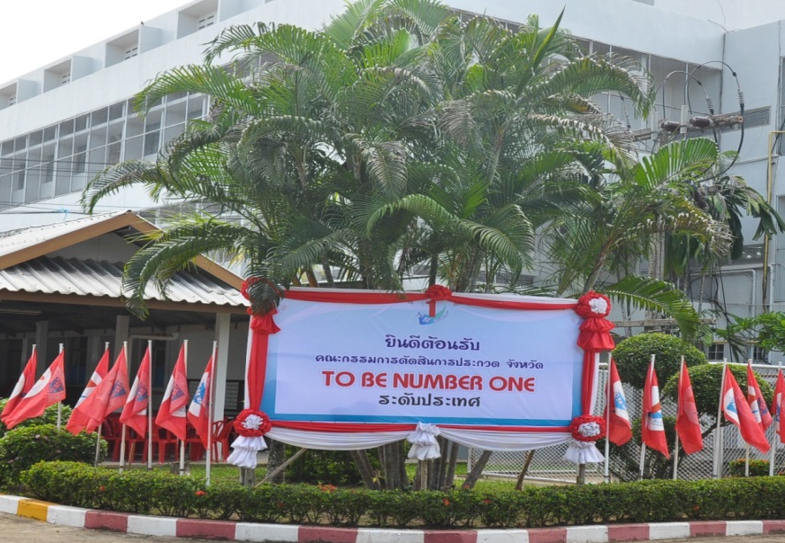
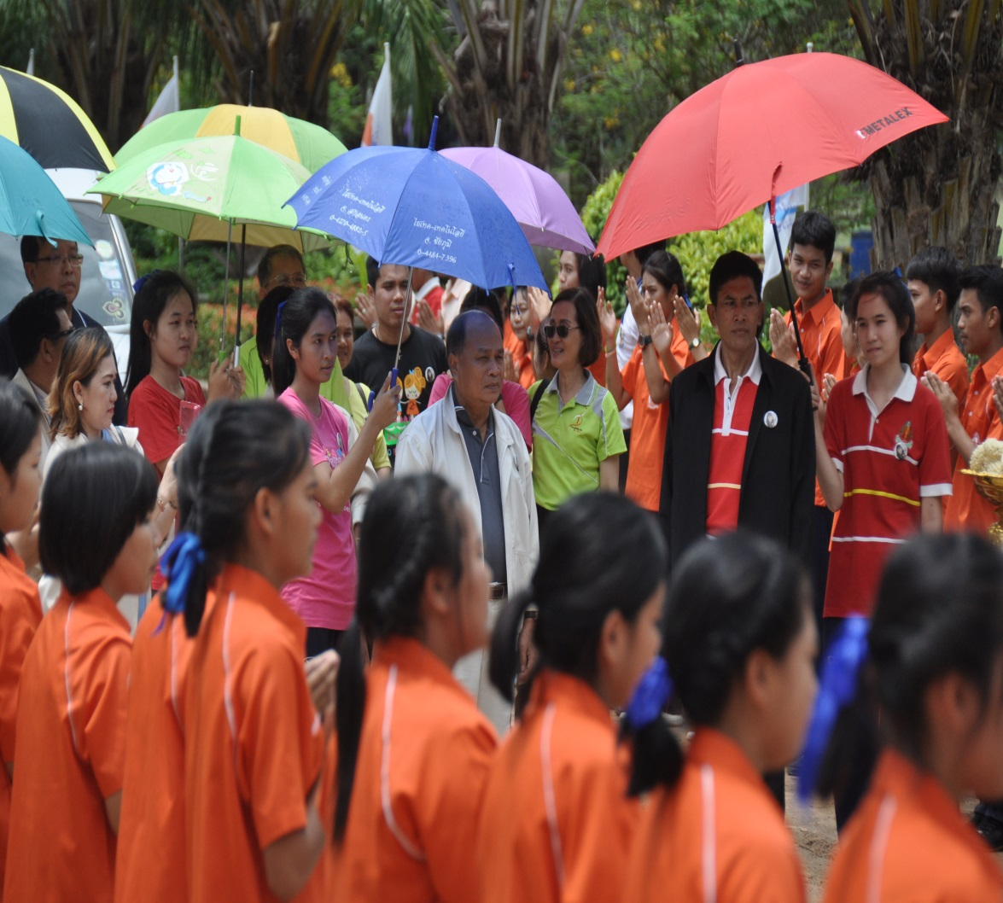
31 พฤษภาคม 2559
09.30 น. จังหวัด TO BE สระแก้ว
13.30 น. ชมรม TO BE ท่าเกษม

